Slide 1



1
신입 게임 클라이언트 프로그래머 포트폴리오
Portfolio
ChainRiposte:
고쳐도 안 무너지는 구조
2026-08
CONTACT
PERSONAL INFO
GitHub: github.com/chainriposte | Email: dev@chainriposte.com
Unity 6 · C# · 아키텍처 설계 · 테스트 주도 개발

Slide 2



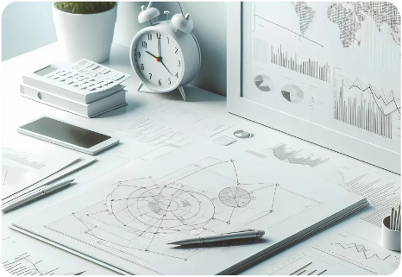

ChainRiposte
2026-08
한 판의 흐름
퍼즐 → 보스전
패링 리듬 액션
성장과 재시작
퍼즐에서 소울을 캐서 레벨업하고
보스전에 가져갈 HP를 지킨다
보스전에서 패링으로 공격을 피하고
반격해 클리어한다
클리어 후 다음 스테이지 진행
또는 성장은 남기고 재시작
준비 구간
실력 구간
한 판 연결
2

Slide 3



ChainRiposte
2026-08
핵심 설계 원칙
난이도는 실행(패링)에서 오고, 성장은 모서리만 깎는다
원칙 1
성장과 난이도
성장이 난이도를 완전히 제거하거나 전혀 도움이 안 되면 퍼즐이 무의미해진다
원칙 2
밸런스 기준
이 한 줄이 모든 밸런스 수치의 기준이 되었다
원칙 3
핵심 약속
패링 판정은 손맛이고, 레벨업은 그 판정 폭을 조금씩 넓혀 준다
원칙 4
실행 중심
난이도는 플레이어의 실행 능력에서 나오며, 성장은 보조 수단이다
3

Slide 4

ChainRiposte
2026-08
기술 스택과 규모
엔진과 패키지
코드 규모
Unity 6000.3.7f1
URP 17.3.0 · New Input System · TextMeshPro
C# 170개 파일 / 25,546줄
Core 59개 / 5,025줄
테스트
도구와 문서
Unity Test Framework 1.6.0 + NUnit
순수 C# 테스트 167개 전부 통과
Assembly Definition 4개
커스텀 에디터 메뉴 34종 · Git 157 커밋
4

Slide 5


ChainRiposte
2026-08
4계층 의존 구조와 noEngineReferences
계층 구조
컴파일러 강제
Editor (19개 / 4,920줄)
Core.Tests (18개 / 3,137줄)
채보·보드·현지화 툴
EditMode 167개
에디터 없이 순수 C#으로 실행
Game (74개 / 12,464줄)
빌드 에러
MonoBehaviour · UI · VFX · Audio
Core가 UnityEngine을 참조하려 하면
빌드 에러가 난다
Core (59개 / 5,025줄)
테스트 속도
noEngineReferences: true
퍼즐·전투·진행도·밸런스
테스트 167개가 에디터 없이
3초에 돈다
5

Slide 6

ChainRiposte
2026-08
데이터 흐름과 경계 규칙
경계를 넘는 규칙 3가지로 Unity 타입과 순수 로직을 깔끔하게 분리한다
규칙 1: 밸런스
규칙 2: 타입 감싸기
밸런스 수치는 전부 ScriptableObject에 있다
코드에 상수로 박힌 밸런스가 없다
Unity 타입은 Func<>로 감싼다
AnimationCurve → Func<float, float>
Core가 Unity를 몰라도 된다
규칙 3: 이벤트
데이터 흐름
Core는 이벤트로만 말한다
25종 C# event로 Game이 반응
Core가 Game을 참조하지 않는다
ScriptableObject → ToConfig() → Core Config
Core System → Game 어댑터 → UI/VFX/SFX
6

Slide 7
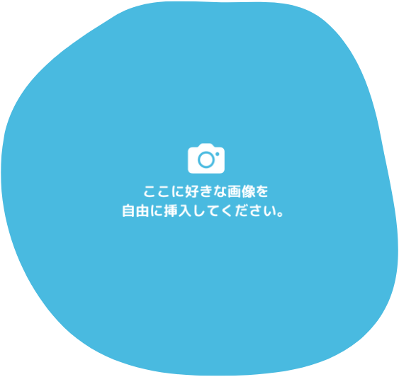



ChainRiposte
2026-08
디자인 패턴 10종
주요 패턴 5가지
Strategy+Composite, Adapter, Observer, Composition Root, Memento로 문제를 해결했다.
경계를 지키는 설계
Unity 타입과 순수 로직 분리, 단방향 의존 유지
실전에서 나온 패턴
문제가 먼저 있었고 그 해법이 패턴이었다
7

Slide 8

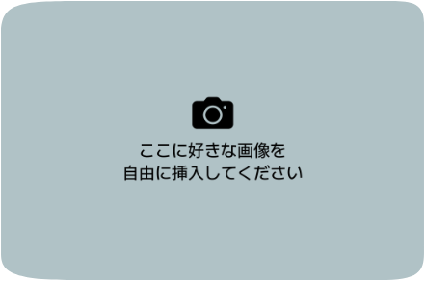

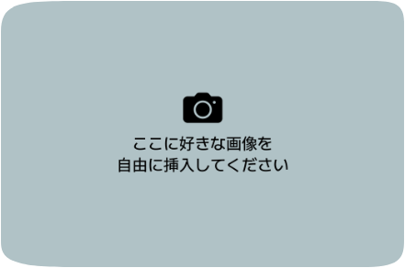

ChainRiposte
2026-08
채보 기반·결정적 시뮬레이션
1
채보(악보) 기반 전투
보스 공격을 박 단위 노트로 찍는다. 타격 시점·예비동작 길이·피해 배율을 노트로 정의하고, 연속기는 노트를 촘촘히 찍어 구현한다. HP 구간별 채보 풀과 가중 무작위로 같은 보스도 체력에 따라 험해진다.
2
결정적(deterministic) 시뮬레이션
프레임 단위로 흘리지 않고 다음 상태 경계(타격 시점·윈도우 만료)까지만 진행한다. 시간 경계에서 제자리걸음을 방지하는 최소 스텝(TimeEpsilon = 1e-4f)을 둔다. 결과: 프레임레이트와 무관하게 같은 입력이면 같은 결과가 나온다.
8

Slide 9




ChainRiposte
2026-08
'보이는 것 = 판정' — 패링 띠 설계
눈에 보이는 것과 판정이 어긋나는 것은 리듬 게임에서 가장 치명적인 결함이다.
Step 1
Step 2
Step 3
발견한 문제
해결 방법
효과
원 두께만큼 판정 밖
판정값에서 그림 역산
보이는 겹침 = 판정
9

Slide 10







ChainRiposte
2026-08
비정형 보드·갇힌 칸 메우기·데드락 리롤
비정형 보드와 낙하
갇힌 칸 메우기
데드락 검출 + 리롤
구멍 뚫린 보드 지원
갇힌 칸을 구멍 경로로 메움
99.08% 성공률, 나머지는 제자리
둘 수 있는 수가 없으면 게임이 멈춘다. MoveFinder로 검출 후 턴 미소모 리롤로 대응한다. 보이는 빈칸은 의도한 구멍뿐이라는 불변식을 지킨다.
10

Slide 11


ChainRiposte
2026-08
커스텀 메뉴 34종
채보 에디터
노트 찍기·스냅·미리듣기
보드 그리드 에디터 + 현지화 툴
격자 에디터·CSV 동기화
지도 노드 편집 + 아트 정규화 + 디버그
레이아웃 저장·스프라이트 트리밍
11

Slide 12















ChainRiposte
2026-08
왜 절반을 지웠는가
지키라고 문서에 적어야 하는 도구라면, 도구가 잘못된 것이다.
Q1
Q2
에디터 절반을 의도적으로 삭제했다 (8,737 → 4,920줄)
그 빌더들의 문제
01
한때 에디터가 전체 코드의 30%였다.
01
'비파괴'는 거짓
02
UI 빌더 코드였음
02
캔버스 내용 통째로 삭제
03
이미 끝난 위험한 코드
03
UI 배선 손실 경험
12

Slide 13

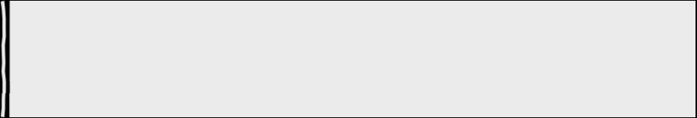
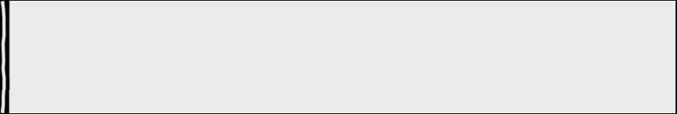
ChainRiposte
2026-08
ScriptableObject 10종
ScriptableObject 타입 10종
1
StageDataSO · BossDataSO · TileDefinitionSO · PlayerStatsConfigSO · DifficultyCurveSO · RunEconomyConfigSO · BossMemorySO · PlayerCharacterSO · ThemeSO · TutorialTopicSO
2
코드에 고유명사가 없다
스테이지 이름 하드코딩 대신 StageDataSO.introduces[] 데이터로 처리. 보스 페이즈 수는 StageDataSO.battlePhaseLimit로 판이 결정. 난이도는 DifficultyCurve가 자동 계산.
확장이 쉬운 이유
3
스테이지 추가 = 에셋 1개 (난이도 자동). 캐릭터 추가 = 에셋 1개 (코드·씬 무수정). 기믹 추가 = StageGimmick 상속 1개 (엔진 무수정).
13

Slide 14
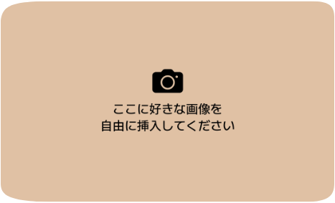

ChainRiposte
2026-08
현지화 (i18n)
현지화 구조
함정과 규칙
언어 추가 비용
원천은 구글 시트 → CSV 한 장.
정적 문구 = LocalizedText 바인더 컴포넌트 + 키.
동적 문구(HP·턴) = Loc.GetText(key, args) + LanguageChanged 구독해 재렌더.
동적 문구에 LocalizedText를 붙이면 언어 전환 시 덮어쓴다. 값이 아니라 키를 갈아 끼운다.
한글 폰트는 동적 아틀라스 — 쓰는 글자만 생성.
툴: Find Missing Keys In Scene — CSV에 없는 키를 찾아낸다.
CSV에 열 1개만 추가하면 된다.
코드·씬에 문자열 하드코딩은 0이므로 새 언어 추가 시 수정할 곳이 없다.
모든 UI는 키로 바인딩되어 있어 즉시 반영된다.
14

Slide 15












ChainRiposte
2026-08
빌드 용량과 실기 프레임
오디오·폰트·스프라이트별 최적화 전략으로 빌드와 런타임 모두 개선했다.
Q1
Q2
빌드 용량 최적화
실기 프레임 조치
01
BGM 6곡: PCM WAV 125MB → Vorbis q0.7
01
targetFrameRate 60으로 고정 (기본값 30)
02
단발 효과음: DecompressOnLoad 사용
02
HDR 끔: 2D 도트에 불필요한 정밀도
03
한글 폰트: 동적 아틀라스 + 사전 생성
03
도트 스프라이트: Point 필터 · 무압축 · 밉맵 끔
15

Slide 16

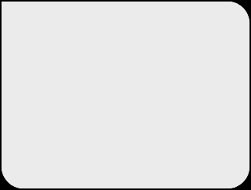
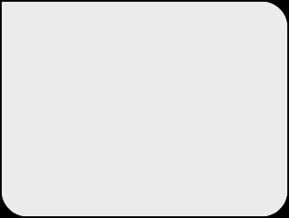
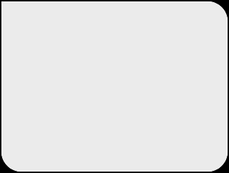

ChainRiposte
2026-08
시작 로딩 설계
STEP 5
STEP 4
STEP 3
대개는 로딩 바가 안 보인다
STEP 2
사전 생성은 메모리를 더 안 쓴다
로고 2.6초 안에 끝나면 바가 안 뜬다. 그게 정상이다.
STEP 1
구울 글자를 정확히 안다
어차피 플레이 중에 만들어지는 것들이고 정적 캐시에 남으므로, 만들어지는 시점만 옮기는 것이다.
진행률은 실제 작업 단위로
Localization.csv 기준으로 구울 글자 결정. 실측 343자(한글 274자).
로고와 겹쳐 돌린다
시간으로 흘리면 느린 기기에서 바가 다 찬 채로 멈춰 있게 되는데, 그건 '멈췄다'로 읽힌다. 작업 단위로 찬다.
로고 2.6초 동안 뒤에서 굽고, 필요할 때만 바를 띄운다.
16

Slide 17




ChainRiposte
2026-08
런타임 안정성과 테스트
런타임 안정성 — 방어선 3개
테스트 전략 — 167개 순수 C# 테스트
널 세이프·도메인 리로드·세이브 마이그레이션
167개 순수 C# 테스트·퍼즈·회귀 테스트
17

Slide 18
ChainRiposte
2026-08
게이지가 줄어들지 않는다 — 3번 재발한 버그
세 번 재발한 버그는 주의가 아니라 코드로 막는다.
[증상] | 화면이 안 줄어든다 | 전투 HP/체간 게이지가 코드상 값은 바뀌는데 화면이 안 줄어든다.
[진짜 원인] | Image.type이 Filled가 아니면 | Image.type이 'Filled'가 아니면 'fillAmount'가 아무 일도 안 한다. UI 스프라이트를 꽂을 때 Unity가 9슬라이스를 감지해 'Sliced'로 되돌려 놓고 있었다. 게다가 sprite가 null이면 Image는 언제나 칸을 꽉 채운다.
[교훈] 재발 버그는 코드로 막는다 | 코드로 강제한다 | CombatScreen이 Awake에서 게이지 3종을 Filled/가로/왼쪽으로 강제한다.
[조치] | 스프라이트를 갈아 끼워도 안 깨진다 | 스프라이트를 갈아 끼워도 안 깨진다. 재발하는 버그는 주의가 아니라 코드로 막는다.
18

Slide 19




ChainRiposte
2026-08
벽 밑에 빈 칸이 남는다 — 불변식이 거짓이었다
증상
조치 및 교훈
벽 아래 빈 칸 발견
갇힌 칸 메우기 알고리즘
벽 아래에 타일이 없는 칸이 남아, 판에 구멍이 뚫린 것처럼 보인다.
코드 주석은 '벽과 비활성 셀 이외의 모든 칸이 항상 채워진다'고 주장했다.
비정형 보드 퍼즈 테스트(해골·하트·해골+벽)도 통과하고 있었다.
손으로 고른 보드에서만 참이었다. 테스트가 있다는 것이 오히려 안심시켰다.
대각선 슬라이드는 정확한 출처 필요. 갇힌 칸을 '걸어 올라가게' 하는 BFS 알고리즘으로 99.08% 메움. 무작위 보드 60,000개 테스트로 반례 수집, 퍼즈 테스트 163→167개 확대.
19

Slide 20





ChainRiposte
2026-08
확률의 단위를 명시하라
5% 확률이 웨이브당 10칸 리필 시 40%로 증폭. 칸당·턴당·웨이브당 단위 혼동이 원인.
왜 이런 일이 발생했는가? 칸당·턴당·웨이브당은 전부 다른 값이고, 코드만 봐서는 구분이 안 된다.
조치
동시 상한(maxLiveBossTiles)과 웨이브 누적 카운터(_pendingGrants)로 제어.
20

Slide 21


ChainRiposte
2026-08
나머지 9건 트러블슈팅 요약
각 버그마다 인과 관계가 있고, 그 관계를 찾는 것이 진짜 일이다.
주요 버그 사례 (④~⑧)
추가 버그 사례 (⑦~⑫)
④ 보스 타일 미스폰: 특수 타일은 '놓아도 되는 자리' 따로 물어야
⑤ 소리 미출력: AudioListener 부재 → 툴도 수정 필요
⑥ 최적화 오류: 폰트 아틀라스 넘침 → 최적화 검증 필수
⑦ 대화창 버그: 값 아닌 출처(키) 전달 필요
⑧ 타일 오류: 기록 압축 시 복원 방법 함께 제공
⑨~⑫: 상태 구독·에디터·값 이월·스케일 오류 → 각각 파생·rawType·구분·검증
21

Slide 22



ChainRiposte
2026-08
설계 원칙 정리
원칙 1: 아키텍처는 강제여야 한다
'Core에 Unity 금지'는 지켜지지 않는다. noEngineReferences: true로 컴파일 에러 강제 후 규칙이 진짜가 됐다. 테스트 167개가 에디터 없이 3초에 돈다.
원칙 2: 같은 숫자를 두 곳에 적으면 반드시 어긋난다
패링 띠·튜토리얼 칸·지도 길 두께 등 모두 같은 원인. 한 곳에서 파생시키면 어긋날 수 없다.
원칙 3: 기획 의도를 코드가 배신하는 지점을 찾는 것이 진짜 일
잡몹 위협을 턴으로 세니 가만히 있는 것이 최적해 → 실시간 변경. 클리어 판 0으로 하니 빨리 깬 사람 손해 → 스테이지별 매장량 변경.
22

Slide 23



ChainRiposte
2026-08
Future Work
1
구현 완료 상태
튜토리얼 (2종): 설계·구현 완료, 검증·영상 전
효과음 3종: 슬롯 배선 완료, 클립 선정만 남음
잡몹 밸런스: 시스템 완료, 수치 입력 전
안드로이드 빌드: 미검증
콘텐츠: 월드 2개(스테이지 6판), 시스템 확장 대비 완료
2
확장이 쉬운 이유
스테이지 추가 = 에셋 1개 (난이도 자동 계산)
캐릭터 추가 = 에셋 1개 (코드·씬 무수정)
기믹 추가 = StageGimmick 상속 1개
언어 추가 = CSV 열 1개
23

Slide 24
ChainRiposte
2026-08
회고 — 가장 크게 배운 것 3가지
아키텍처는 강제로, 숫자는 한 곳에서, 의도는 코드로 검증한다.
① 아키텍처는 강제여야
② 같은 숫자 두 곳 금지
'Core에 Unity 금지'는 지켜지지 않는다.
noEngineReferences: true로 컴파일 에러 강제 후 규칙이 진짜가 됐다.
테스트 167개가 에디터 없이 3초에 돈다.
패링 띠(로직 vs 뷰), 튜토리얼의 밝은 칸과 누를 수 있는 칸, 지도의 길 두께와 노드 크기.
전부 같은 원인이었다. 한 곳에서 파생시키면 어긋날 수가 없다.
③ 의도와 코드 괴리 검증
핵심 메시지
잡몹 위협을 턴으로 세니 가만히 있는 것이 최적해 됐다.
클리어 판 0으로 하니 빨리 깬 사람이 손해 봤다.
돌아가게 만드는 것과 의도대로 만드는 것은 다르다.
규칙은 강제로 만들어야 지켜진다.
중복된 값은 반드시 어긋나므로 단일 출처를 유지한다.
의도와 구현의 괴리를 찾아 수정하는 것이 진짜 개발이다.
24

